Slide 1
JAVA 实训课程
BBS、WEBSHOP

Slide 2
WEBSHOP 网上书店系统
--第一讲

Slide 3

本章内容
课程介绍
WEBSHOP需求描述
WEBSHOP概要设计描述
WEBSHOP数据库设计

Slide 4
教学目标
掌握WEBSHOP项目的功能需求
完成WEBSHOP数据库的建立

Slide 5
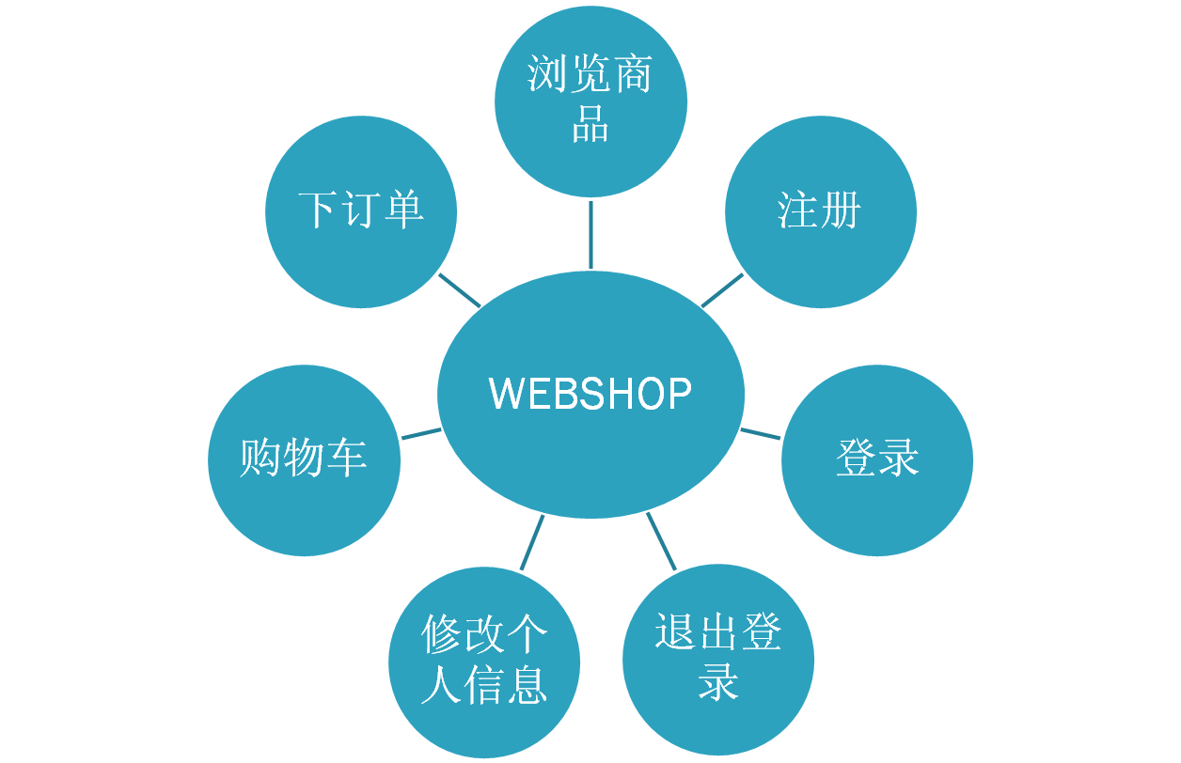
WEBSHOP前台需求

Slide 6
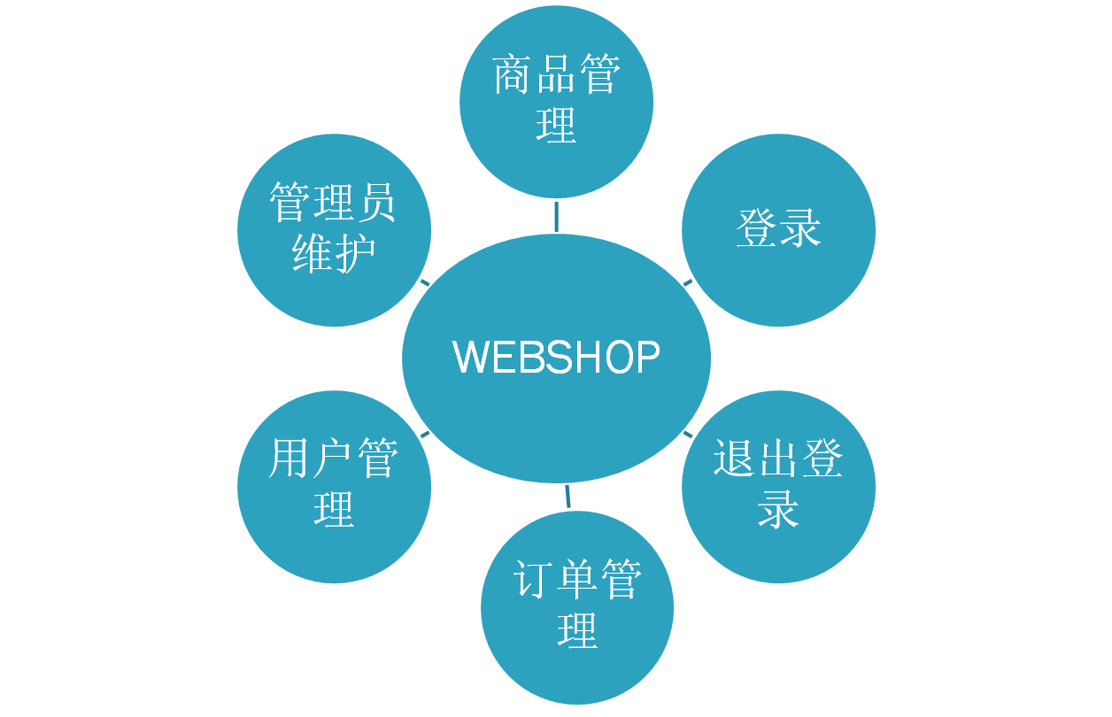
WEBSHOP后台需求

Slide 7
WEBSHOP系统设计
按功能进行模块划分
  注册
  登录
  修改个人信息
  浏览商品
  购物车
  下订单
  订单管理
  用户管理
  管理员维护

Slide 8
数据库设计
  数据库表

Slide 9
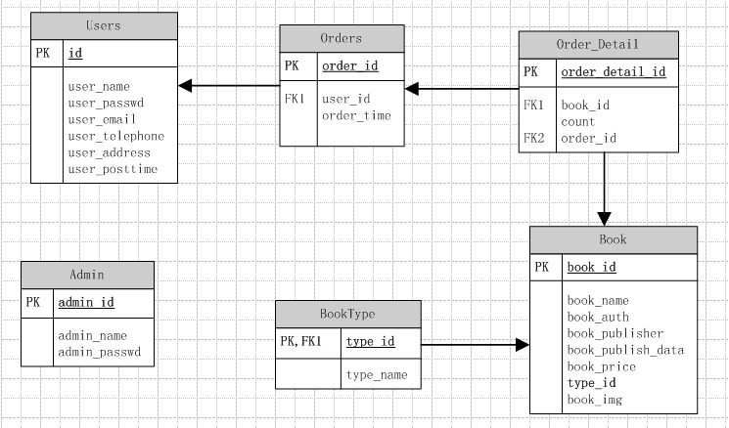

Slide 10
任务
  搭建WEBSHOP开发环境ftp://10.7.1.4:121/localuser/public/Java/teachers/docs/实验手册-开发环境的搭建.doc
  认真阅读WEBSHOP需求文档，设计文档
  ftp://10.7.1.4:121/localuser/public/Java/projects/SHOP/
  完成WEBSHOP数据库的建表工作

Slide 11




